Slide 1

Unity web game service
201866009-김성훈
Unity, web 배포
201895103-허정호
Unity, http 트리거

Slide 2




#1
#2
#3
#4
GitHubDesktop
Unity
프로그램
Azure

Slide 3


#2
#3
#4
#1
GitHubDesktop
Unity
프로그램
Azure

Slide 4
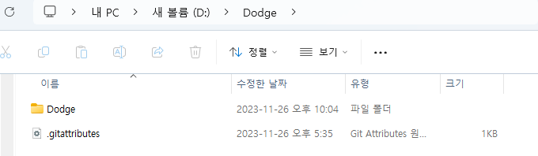
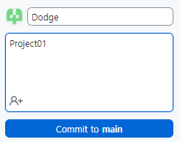
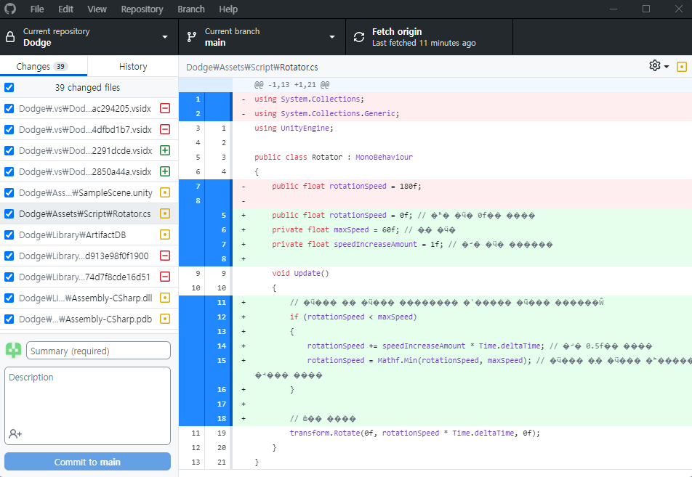

ＧｉｔＨｕｂ Ｄｅｓｋｔｏｐ
Ｇｉｔ명령어를 간편한 GUI로 제공하고
직관적으로 실행이 가능해서 명령줄에 익숙하지 않아도 쓰기 편하다．자주 사용하는 기능들은 들어있고, 코드 공유와 리뷰가 편하다．
#1
#2
#3
#4
GitHubDesktop
Unity
프로그램
Azure

Slide 5
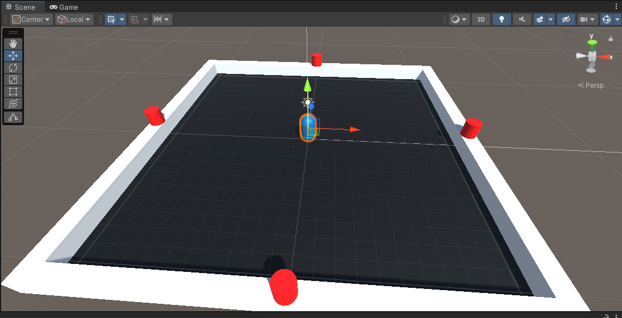
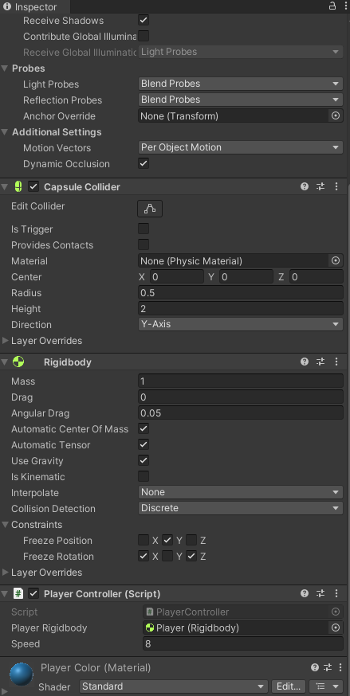
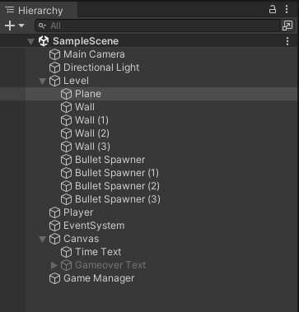
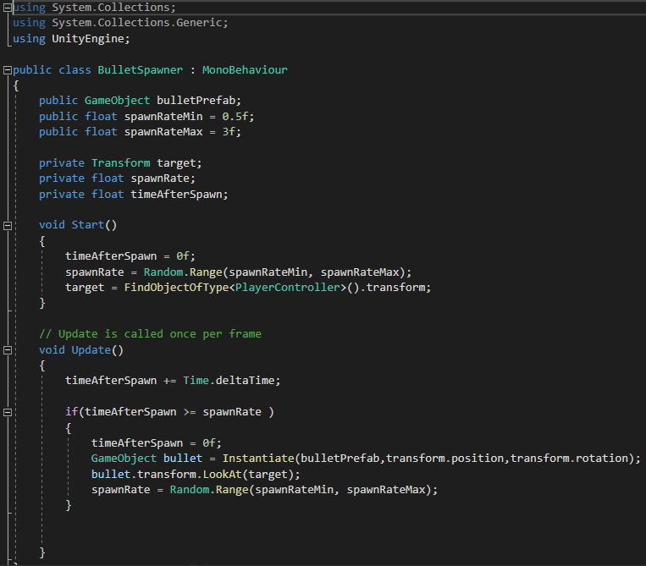
#1
#2
#4
#3
GitHubDesktop
프로그램
Azure
Unity

Slide 6
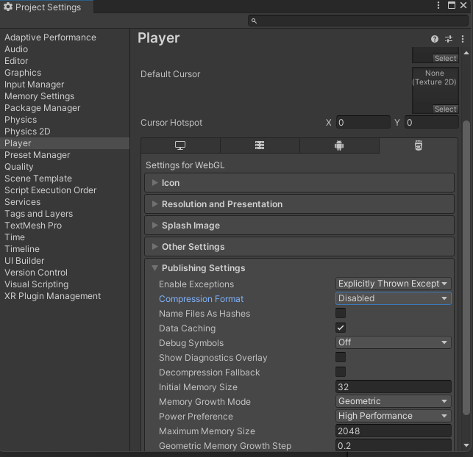
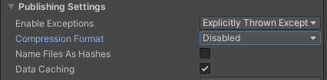

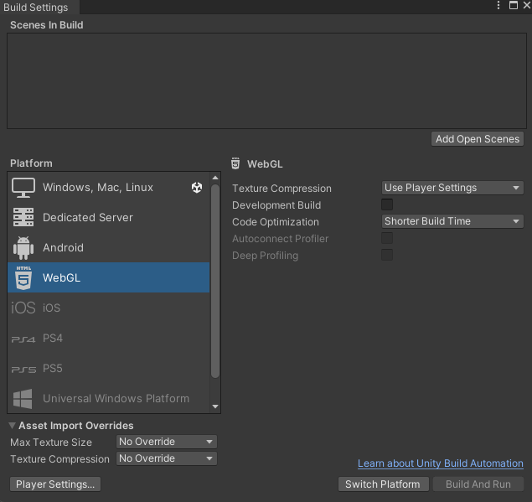
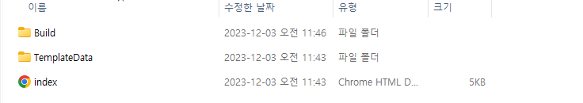
Unity Web 빌드 과정
Compression Fomat을
Disabled를 해야 브라우저 간에 버전으로 인한 웹 서버 압축파일에러가 안생김.
#1
#2
#4
#3
GitHubDesktop
프로그램
Azure
Unity
빌드 파일 생성

Slide 7
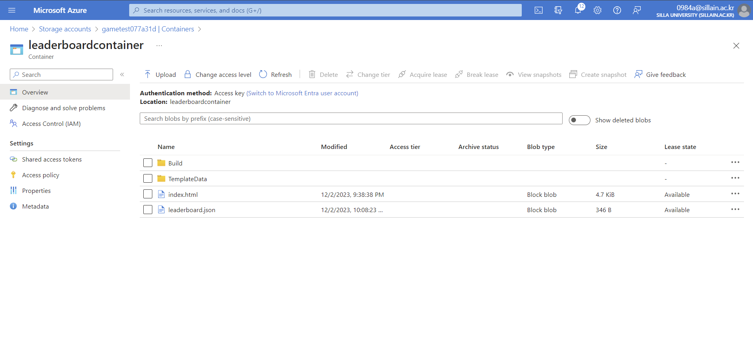
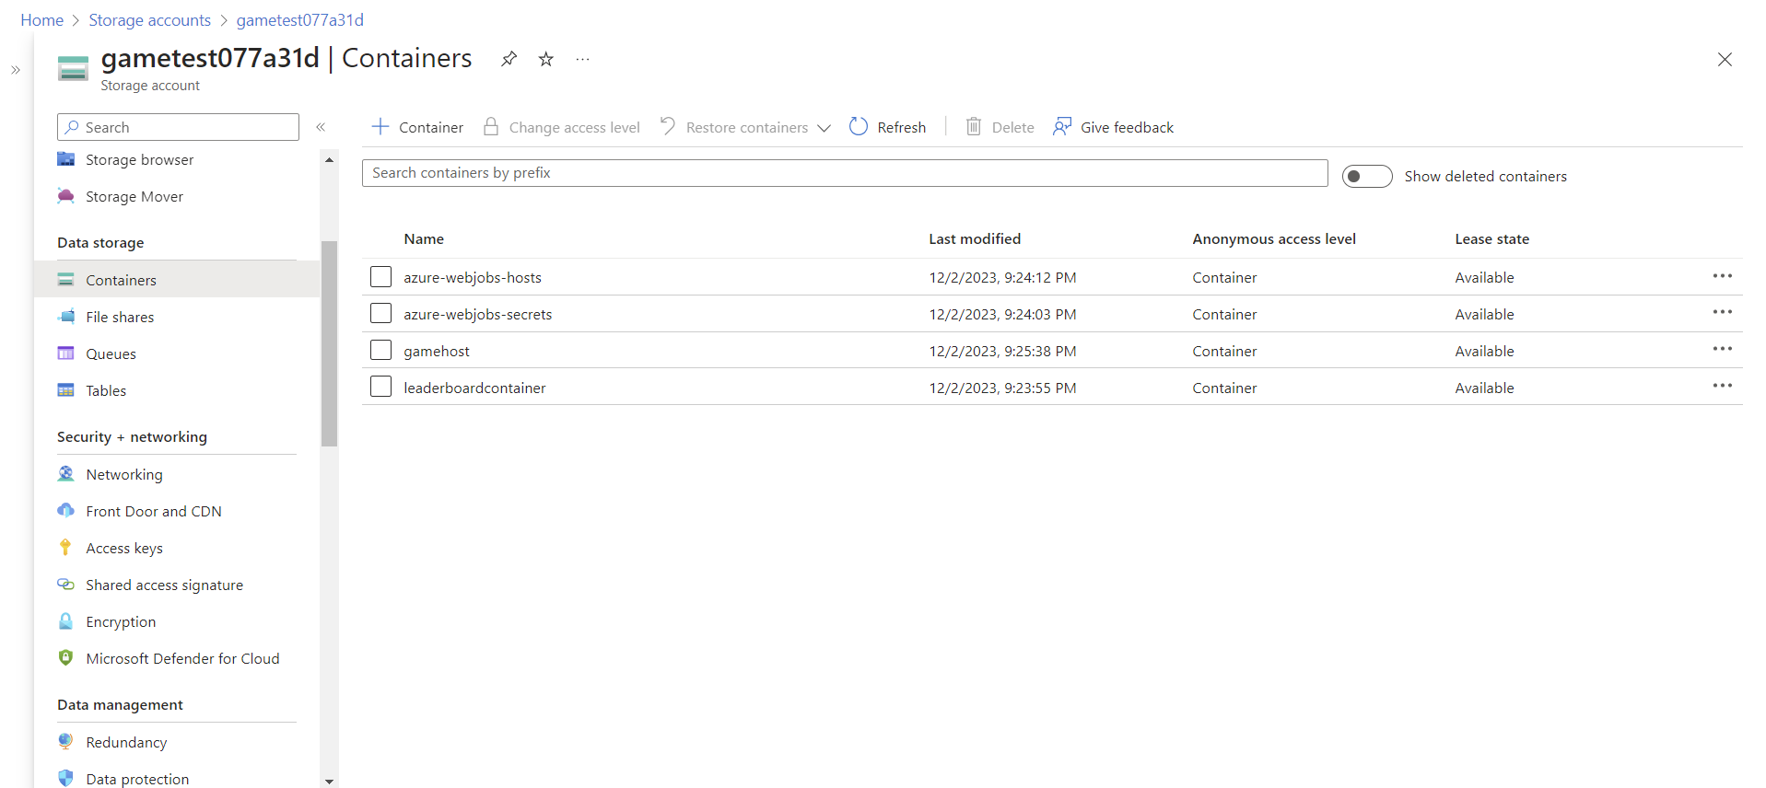
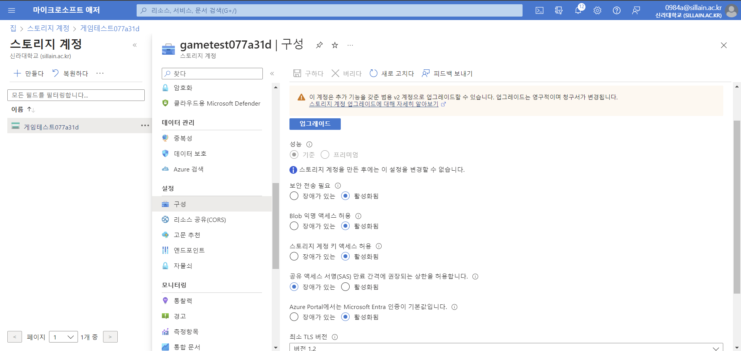
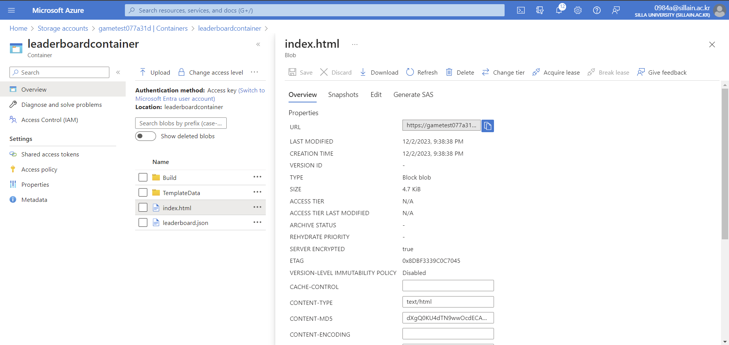
#1
#2
#3
#4
1
2
3
4
GitHubDesktop
프로그램
Unity
Azure

Slide 8
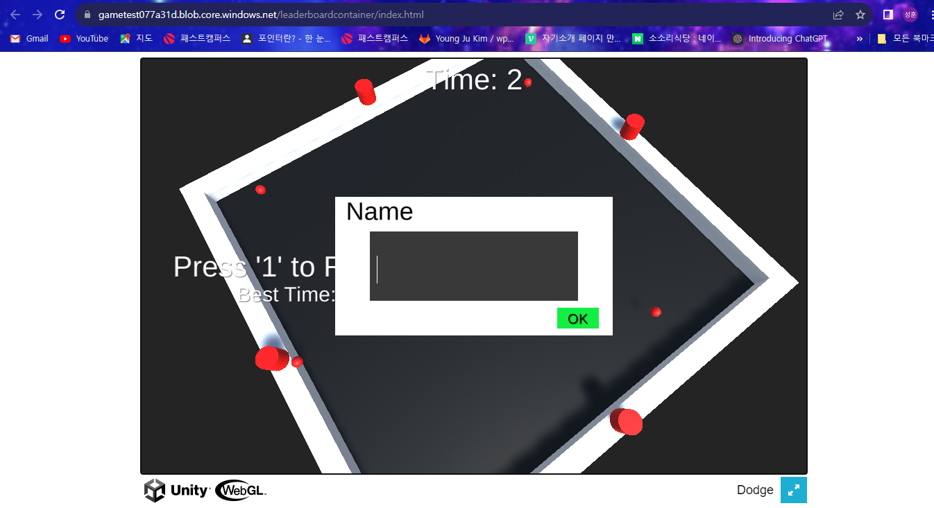
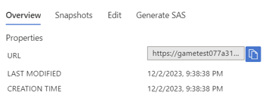
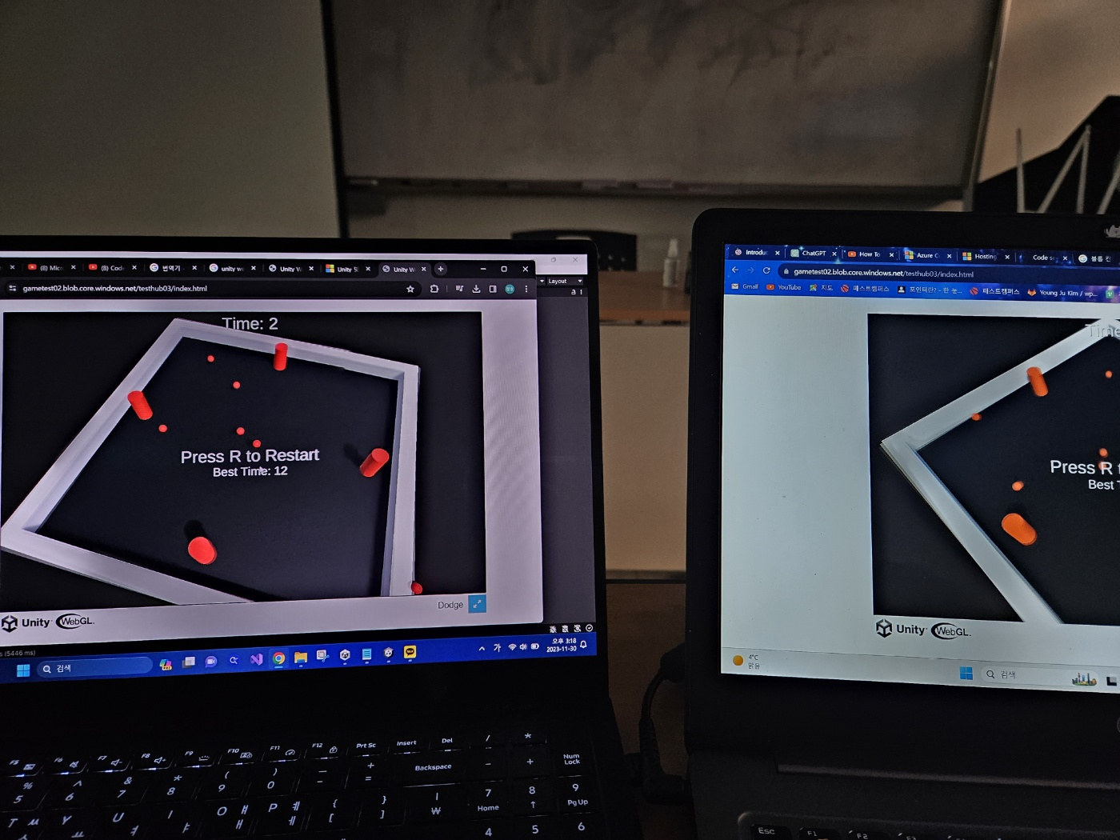
#1
#2
#3
#4
URL주소를 복사
GitHubDesktop
프로그램
Unity
Azure

Slide 9
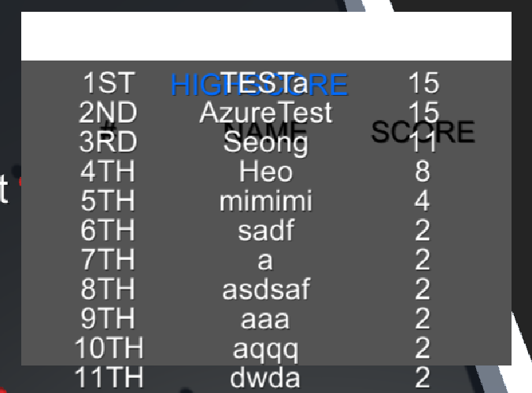
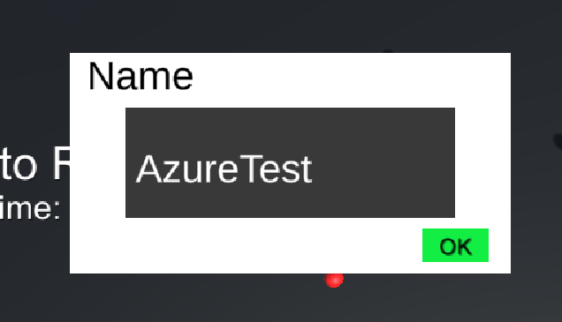
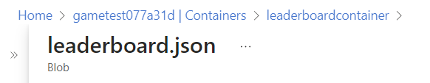

점수 추가 부분

Slide 10
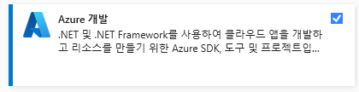
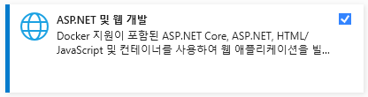

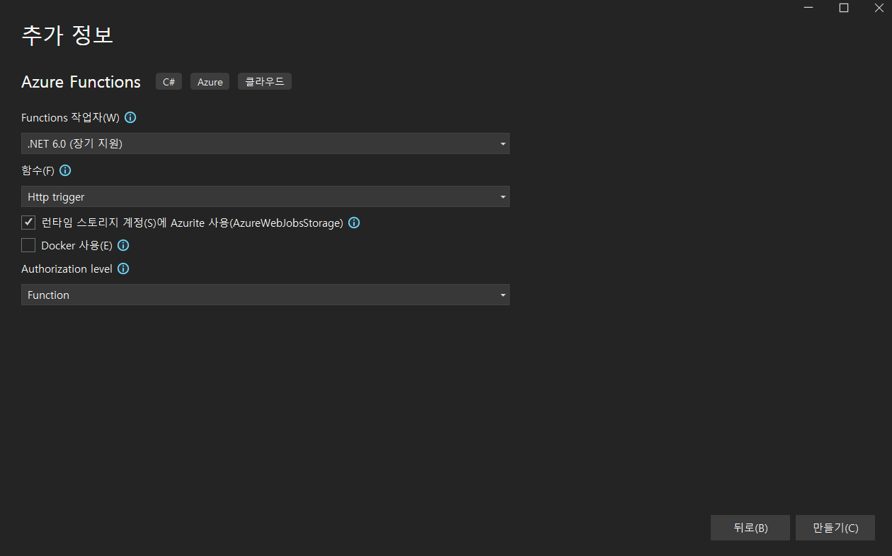

Ｈｔｔｐ
트리거

Slide 11
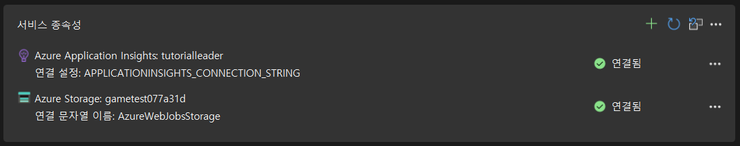
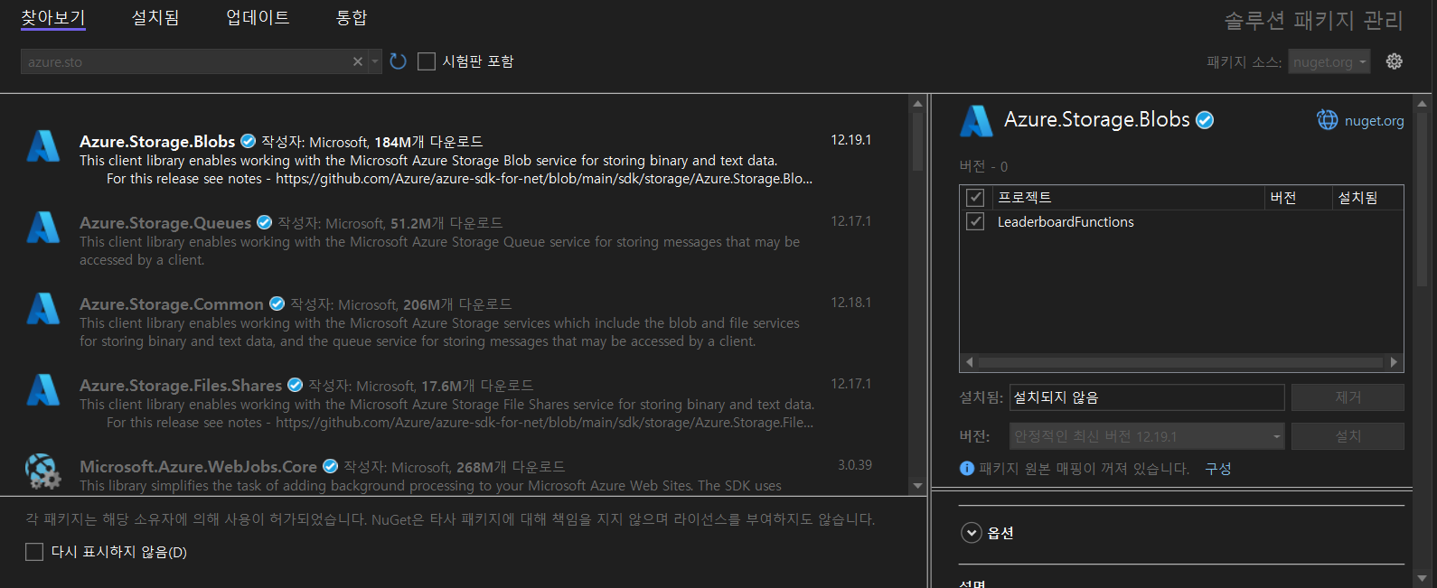

Slide 12
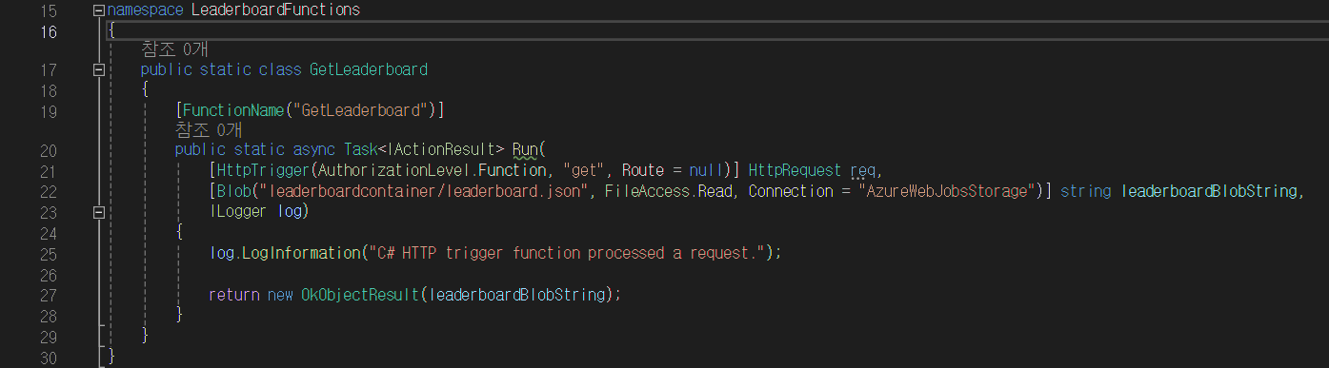
GetLeaderboard

Slide 13
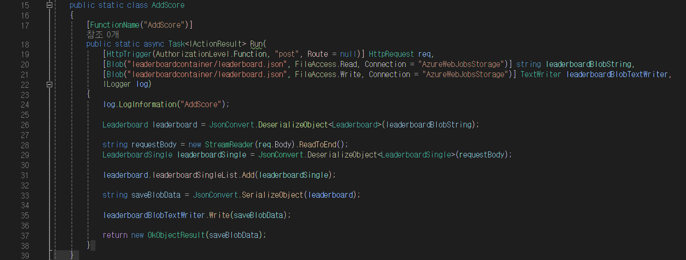
AddScore

Slide 14
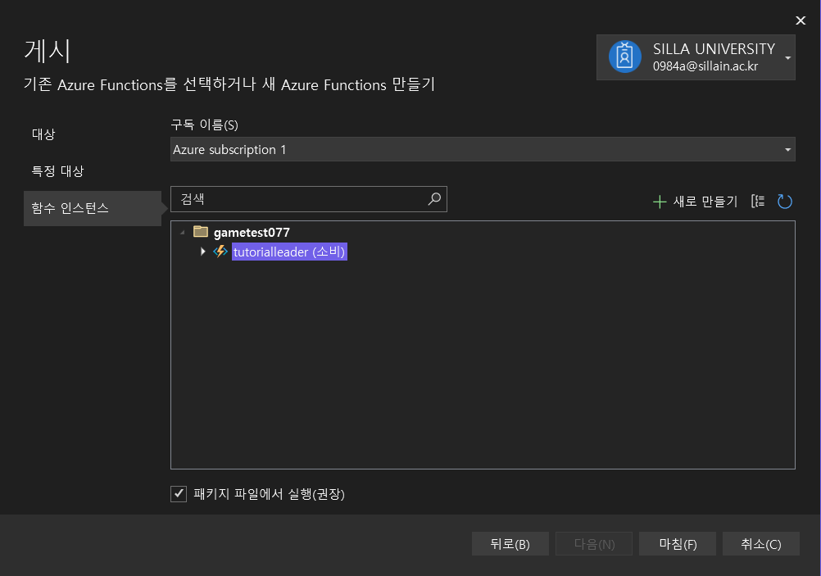
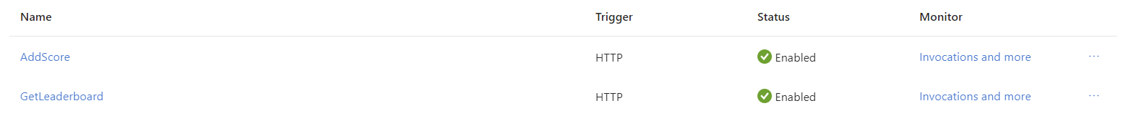

Slide 15
Git 주소
https://github.com/SinSuwol/Dodge
참고문헌
https://www.youtube.com/watch?v=bVqSLLvao78&t=427s&ab_channel=CodeMonkey
게임플레이
https://gametest077a31d.blob.core.windows.net/
leaderboardcontainer/index.html

